Slide 1
Secretaria Municipal de Saúde
2º Quadrimestre 2021

Slide 2
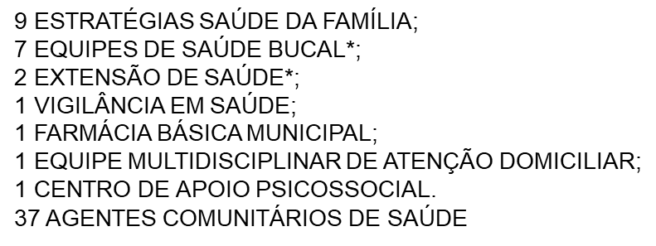
ATENÇÃO PRIMÁRIA DE SAÚDE

Slide 3
Atendimentos individuais das ESF no Quadrimestre 2
Comparado ao Quadrimestre 1 2021
Atendimentos Individuais | Total Q2 | Análise
Atendimentos individuais gerais | 3.967 | Aumento de 166%
Atendimentos individuais de ESF | 25.109 | Aumento de 147%
Atendimentos individuais de equipes APS | 13.858 | Aumento de 217%

Slide 4
Atendimentos individuais da ESF
Por Condição de Saúde - Mai a Ago 2021
Condição de Saúde | Quantidade
Diabetes | 304
Hipertensão | 241
Obesidade | 53
Pré-Natal | 550
Puericultura | 14.856
Puerpério | 12

Slide 5
Atendimentos individuais da ESB
Jan a Ago 2021

Slide 6
Algumas ações da Secretaria Municipal de Saúde no 2º Quadrimestre de 2021.
Manutenção do Centro de Triagem de Atendimento ao Sintomático Respiratório;
Centro de Coleta para Exame Diagnóstico Covid
19 na Estrutura do Pronto Atendimento Municipal;
Atendimentos | Not | Trans | PCR | TR | Óbitos
2.807 | 1.884 | 35 | 1.771 | 212 | 23

Slide 7
Vacinação Covid 19;
Informação a população e as autoridades através do Boletim Diário sobre a evolução do Covid com dados obtidos através da Vigilância Epidemiológica Municipal.

Slide 9
Procedimentos com finalidade diagnóstica -
Mutirões
Procedimento | Quantidade
Tomografia Computadorizada | 135
Ressonância Magnética | 126
Cintilografia | 40
Mamografia | 110
Ultrassonografia | 969
Ecocardiograma | 102
Fisioterapia | 2.000
Total de investimento com recursos do tesouro:
R$ 170.000,00

Slide 10
Procedimentos Clínicos
Procedimento | Quantidade
Consulta Especialista (Psiquiatria) | 572
Consulta de Profissional de Nível Superior na Atenção Especializada | 3.137
Consulta Medica em Atenção Especializada | 370
Consulta em Cardiologia | 188
Consulta em Dermatologia | 71
Consulta em Ginecologia | 201
Consulta Infectologista | 14

Slide 11
Procedimentos Clínicos
Procedimento | Quantidade
Consulta Oftalmologia | 245
Consulta em Ortopedia | 481
Consulta em Otorrinolaringologia | 118
Consulta em Pediatria | 185
Pequenas cirurgias | 112

Slide 12
Gestão Participativa

Slide 15
“O dever, lealmente cumprido, mantém a saúde da consciência.”
(Alexsandra Zulpo)

